Slide 1
Arquitetura .NET
Gabriel Schmitt Kohlrausch

Slide 2
Olá, eu sou
Gabriel S. Kohlrausch
gabriel@society.com.br
www.linkedin.com/in/gabrielsk
github.com/gabriel-society

Slide 3

30 anos
CA-Clipper

Slide 4

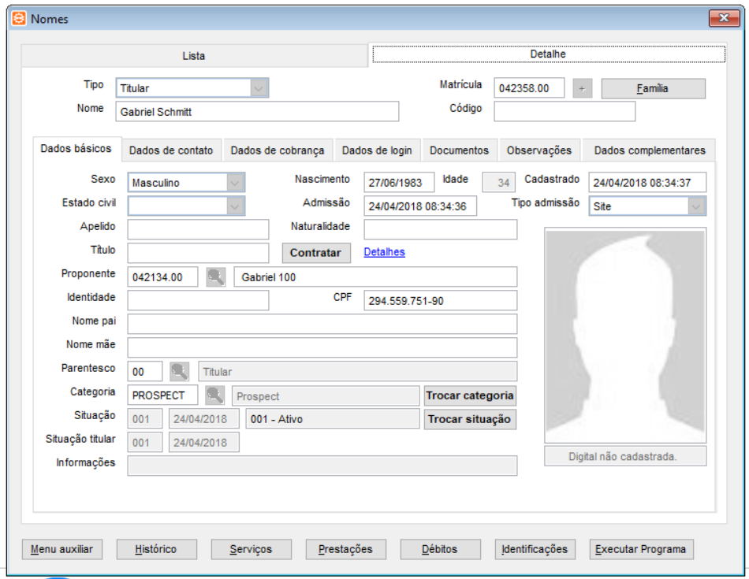
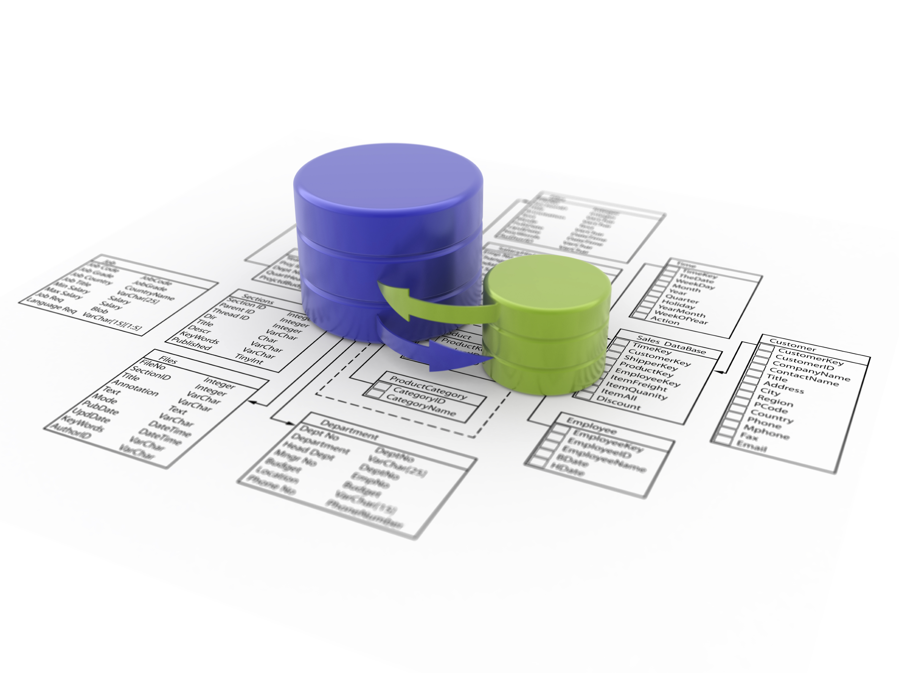

Slide 5

Regras de negócio
User interface
Acesso a dados
Bibliotecas
Regras de negócio

Slide 6




Deploy
Servidor
Executável
Executável
Executável

Slide 7
Cliente A
Cliente B
Cliente C
Cliente D
Cliente E
Cliente F

Slide 8

1 Tentativa
Front-end
User interface
Back-end
WebService SOAP
Acesso a dados
Regras de negócio
Bibliotecas
Regras de negócio

Slide 9




Deploy
Servidor
IIS
Executável
Executável
Executável

Slide 10
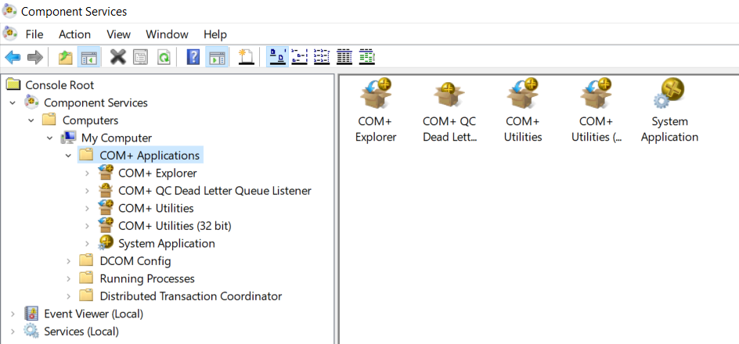
!

Slide 11

Designed by rawpixel.com / Freepik

Slide 12
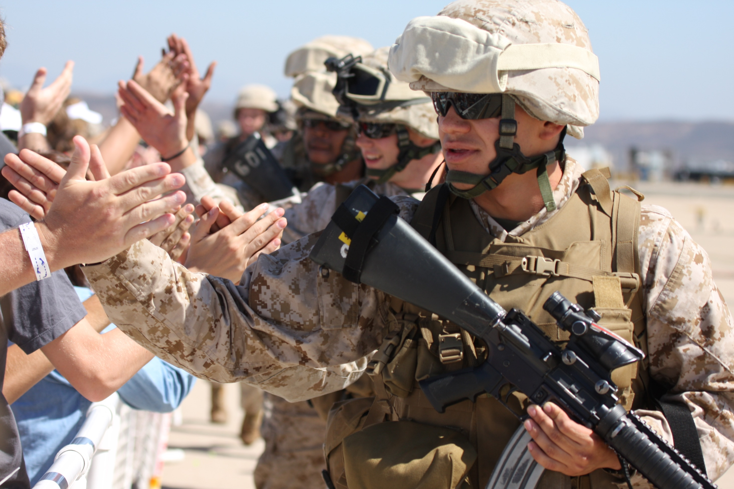
time novo!

Slide 13
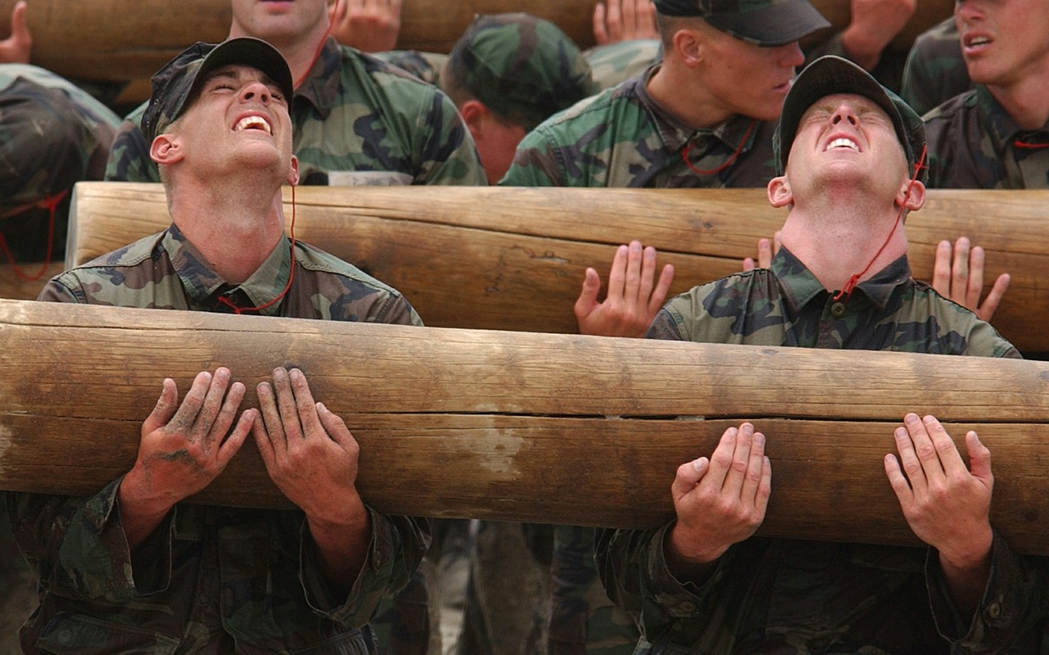
time legado!

Slide 14

Designed by Freepik

Slide 15
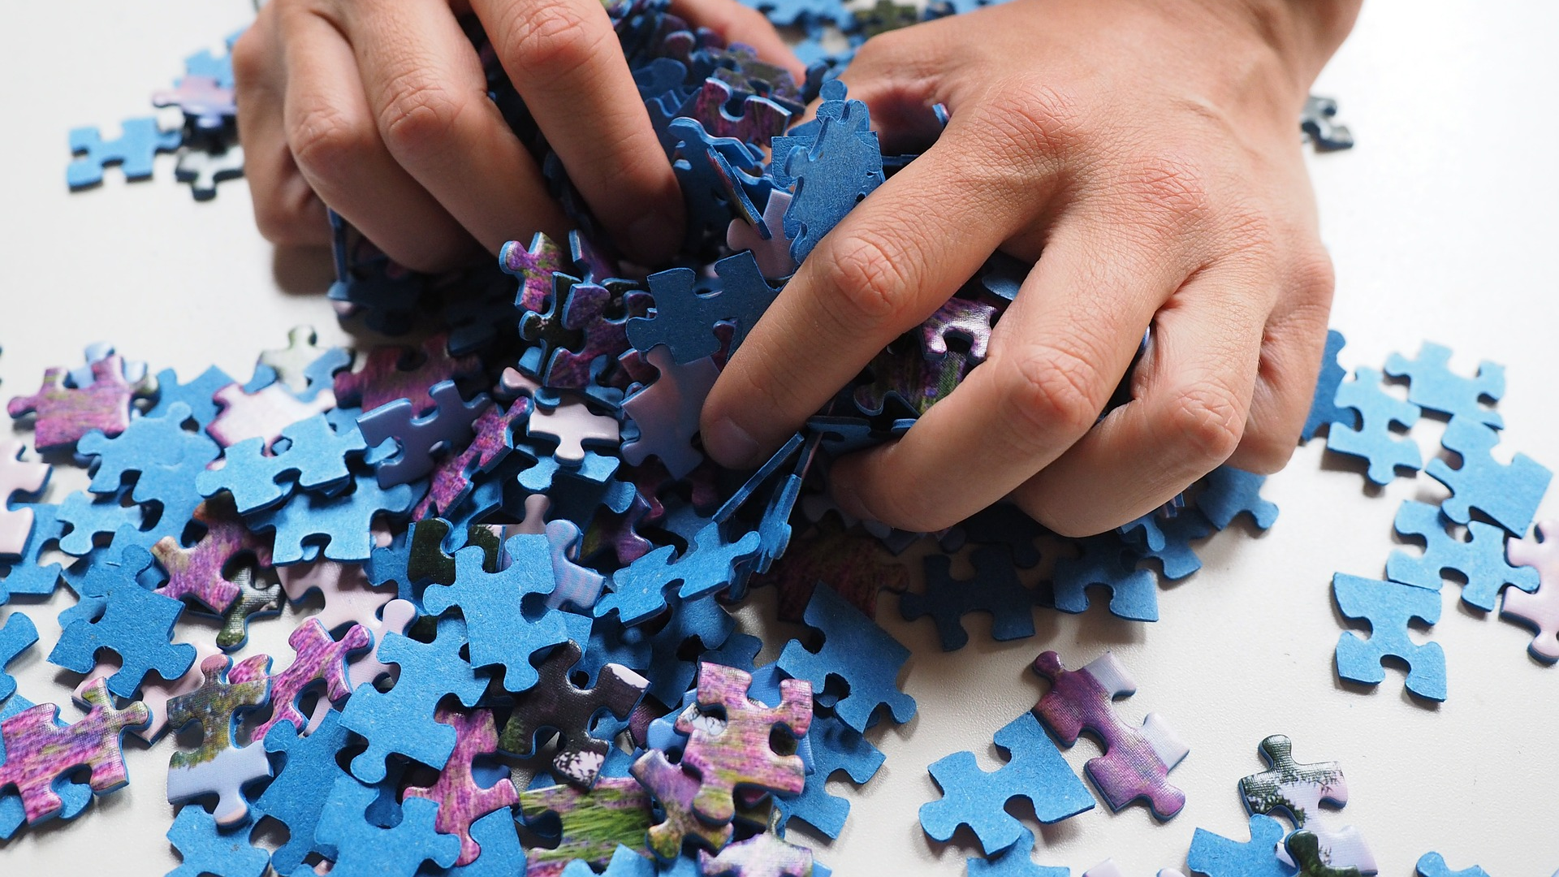

Slide 16



Identidade
Clientes
Tenants
SPA WEB
API Gateway
Social
SPA API
MOBILE
Financeiro
MOBILE API
Carteiras

Slide 17
DESAFIO
6 MESES
MVP 1

Slide 18

Na verdade depois de 12 meses
Designed by rawpixel.com / Freepik

Slide 19

Identidade
Designed by katemangostar / Freepik
Clientes
Tenants
SPA WEB
API Gateway
Social
MOBILE
SPA API
Financeiro
MOBILE API
Carteiras

Slide 20
Cultura
Data-Driven-design

Slide 21




Slide 22


Filas
= Async
?

Slide 23

Filas = Async

Slide 24



Tenants
Clientes
SPA WEB
Social
Atendimento
Financeiro
O que entregamos

Slide 25
Camada
Apresentação
InputModel
ViewModel
API
API
API
Camada
Aplicação
BUS
Camada
Negócio
Process Manager
Bounded Context
Services
Query
Command Handler
Camada
Domínio
Domain
Camada
Infraestrutura
Repositórios
O que entregamos

Slide 26
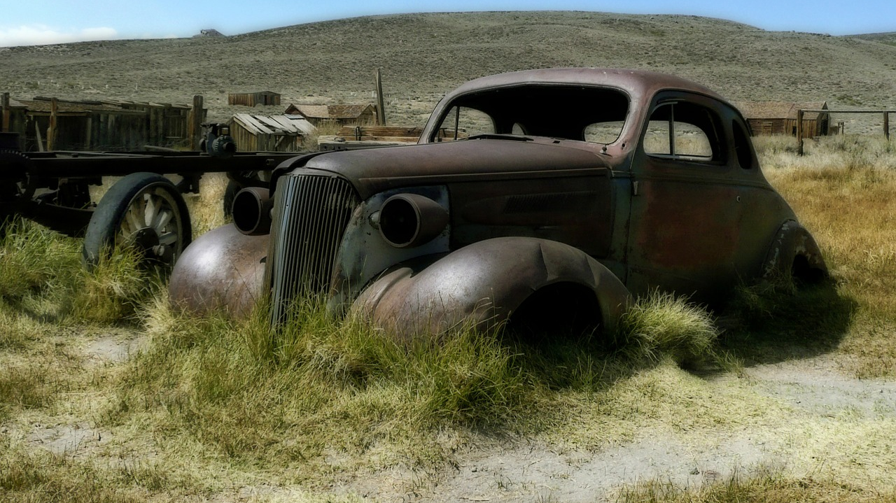
Aceitar o legado, ele faz parte da nossa vida!

Slide 27

Arquitetura evolui com o time

Slide 28
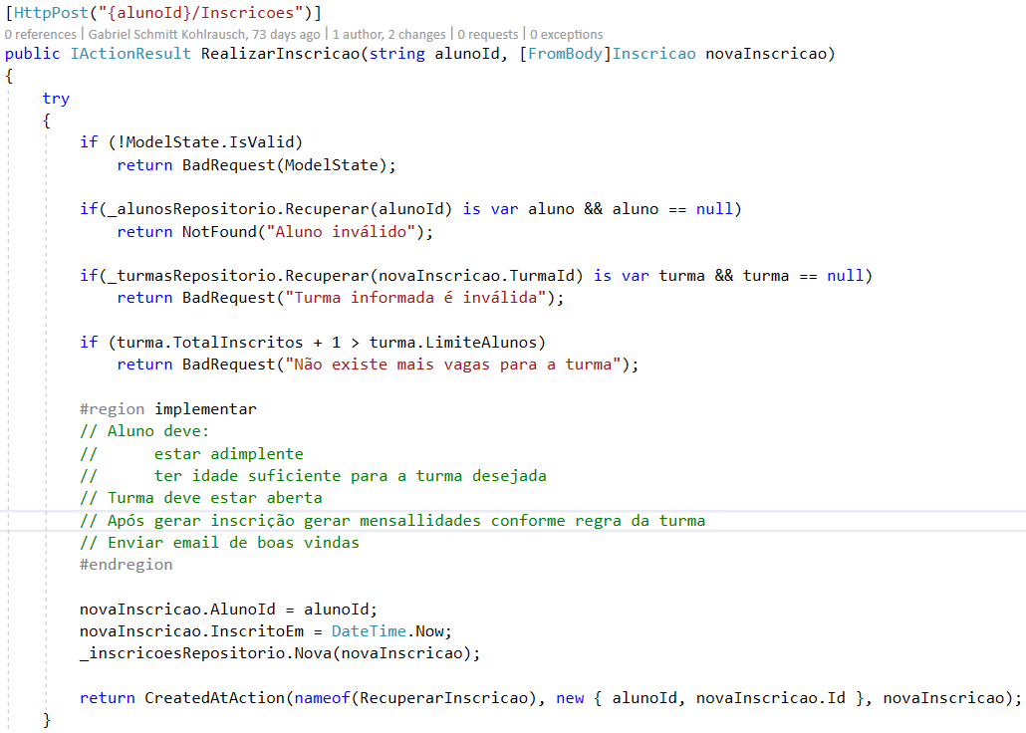
De

Slide 29
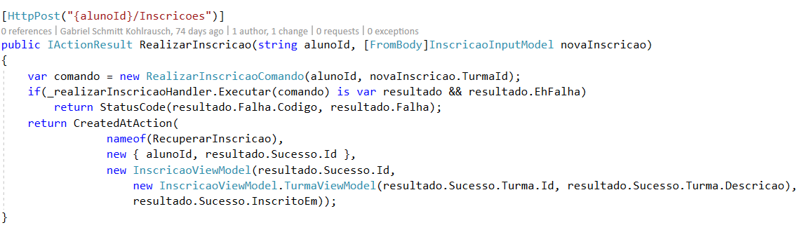
Para

Slide 30
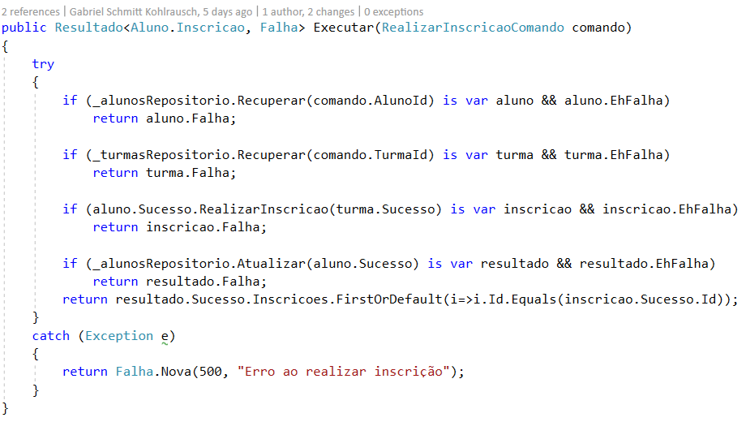
Para

Slide 31
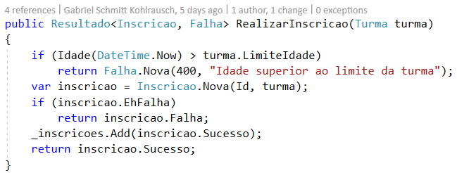
Para

Slide 32
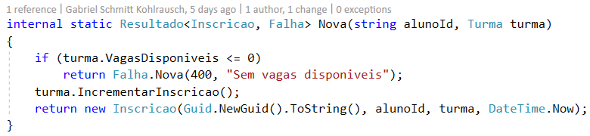
Para

Slide 33
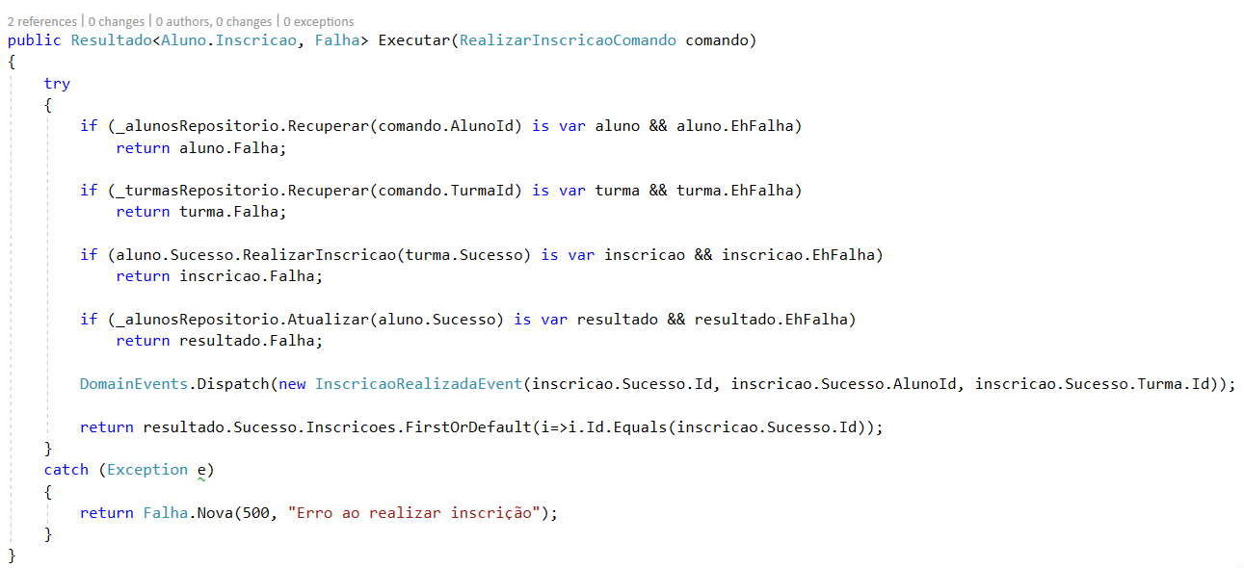

Slide 34
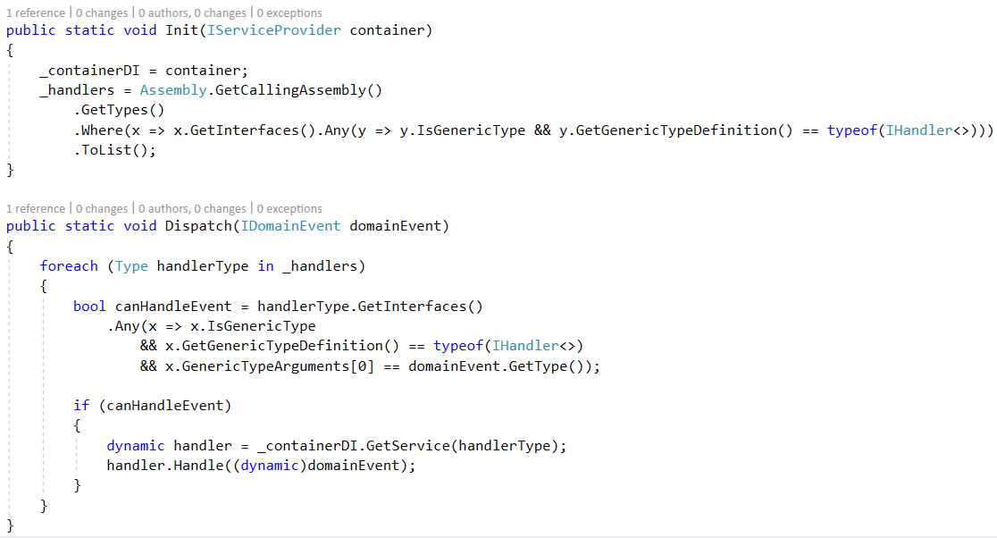

Slide 35
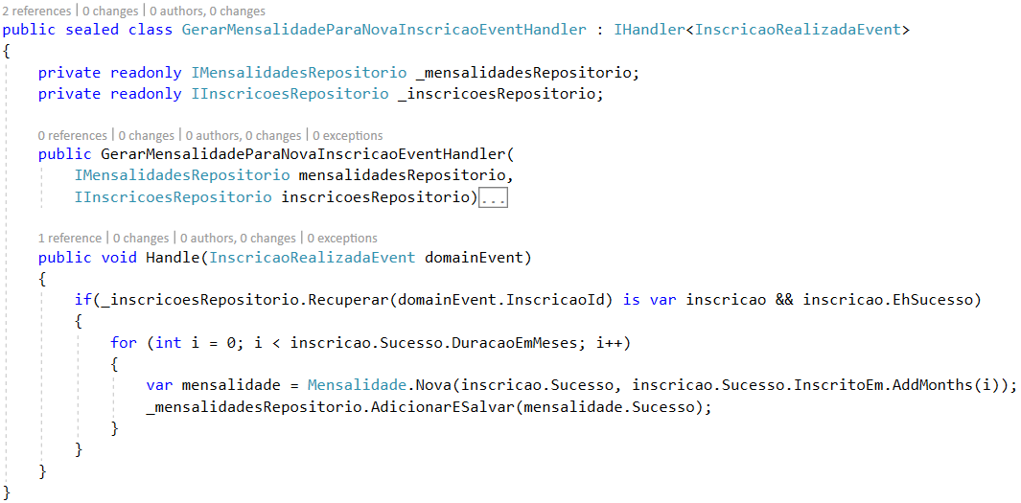

Slide 36
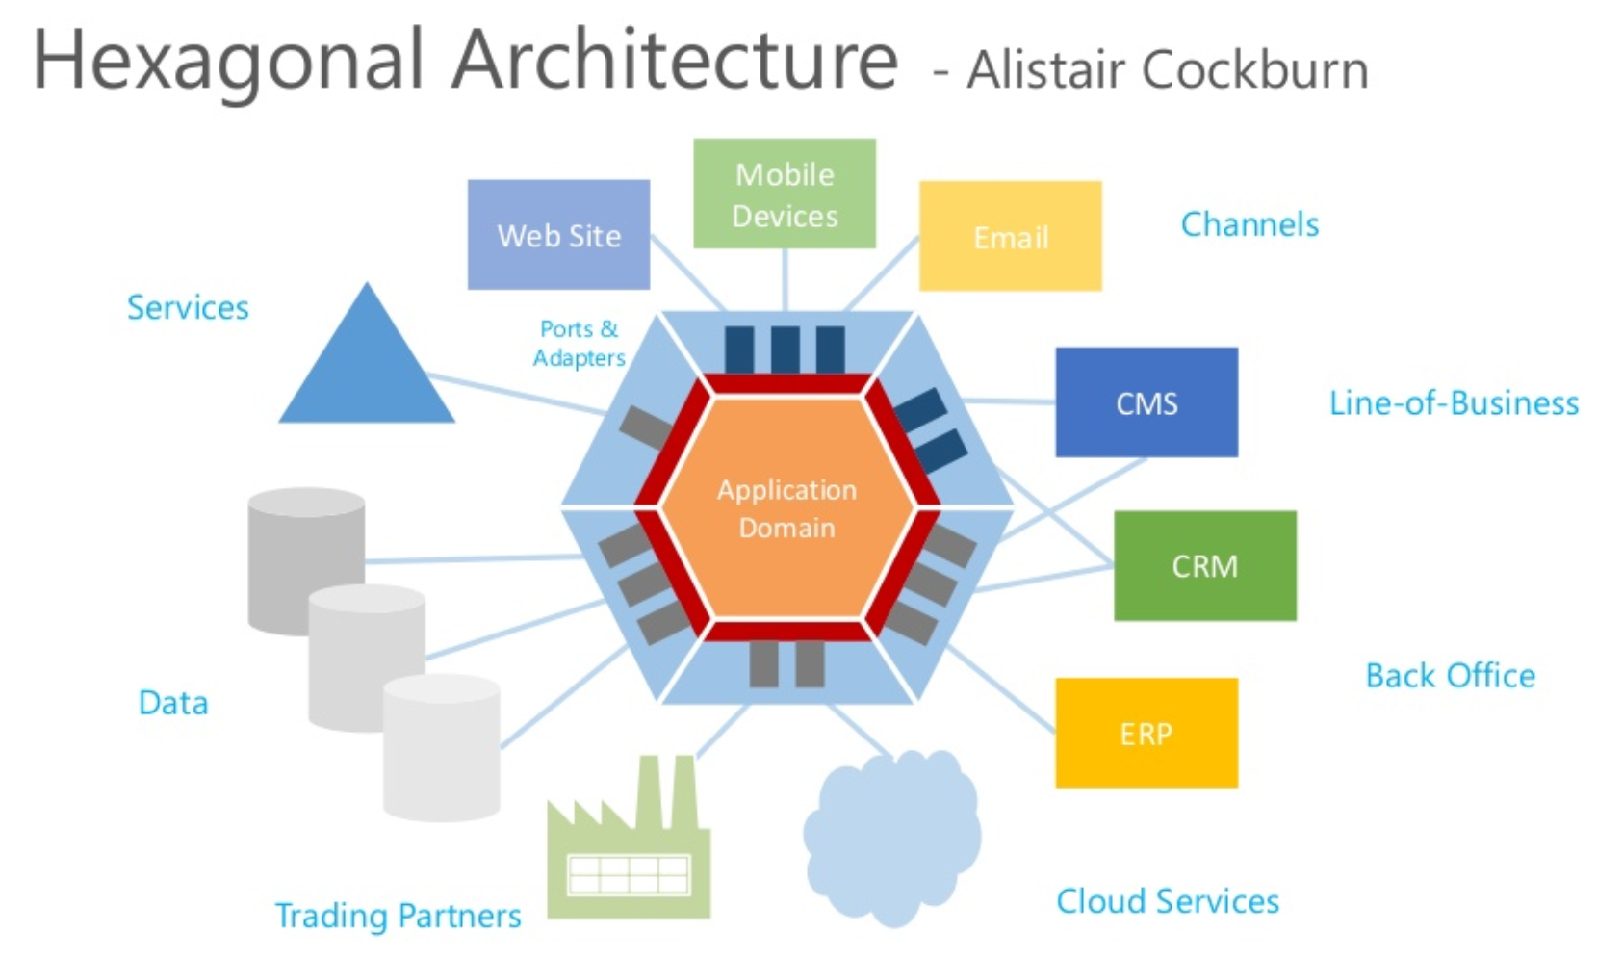

Slide 37
O que vemos hoje?
Asp. Core API
Mediador
Domínio
Repositorios
Dapper (sql server)

Slide 38
O que vemos hoje?
Asp. Core API
Mediador
DLL API (VFP)
Domínio
Repositorios
Dapper (sql server)

Slide 39
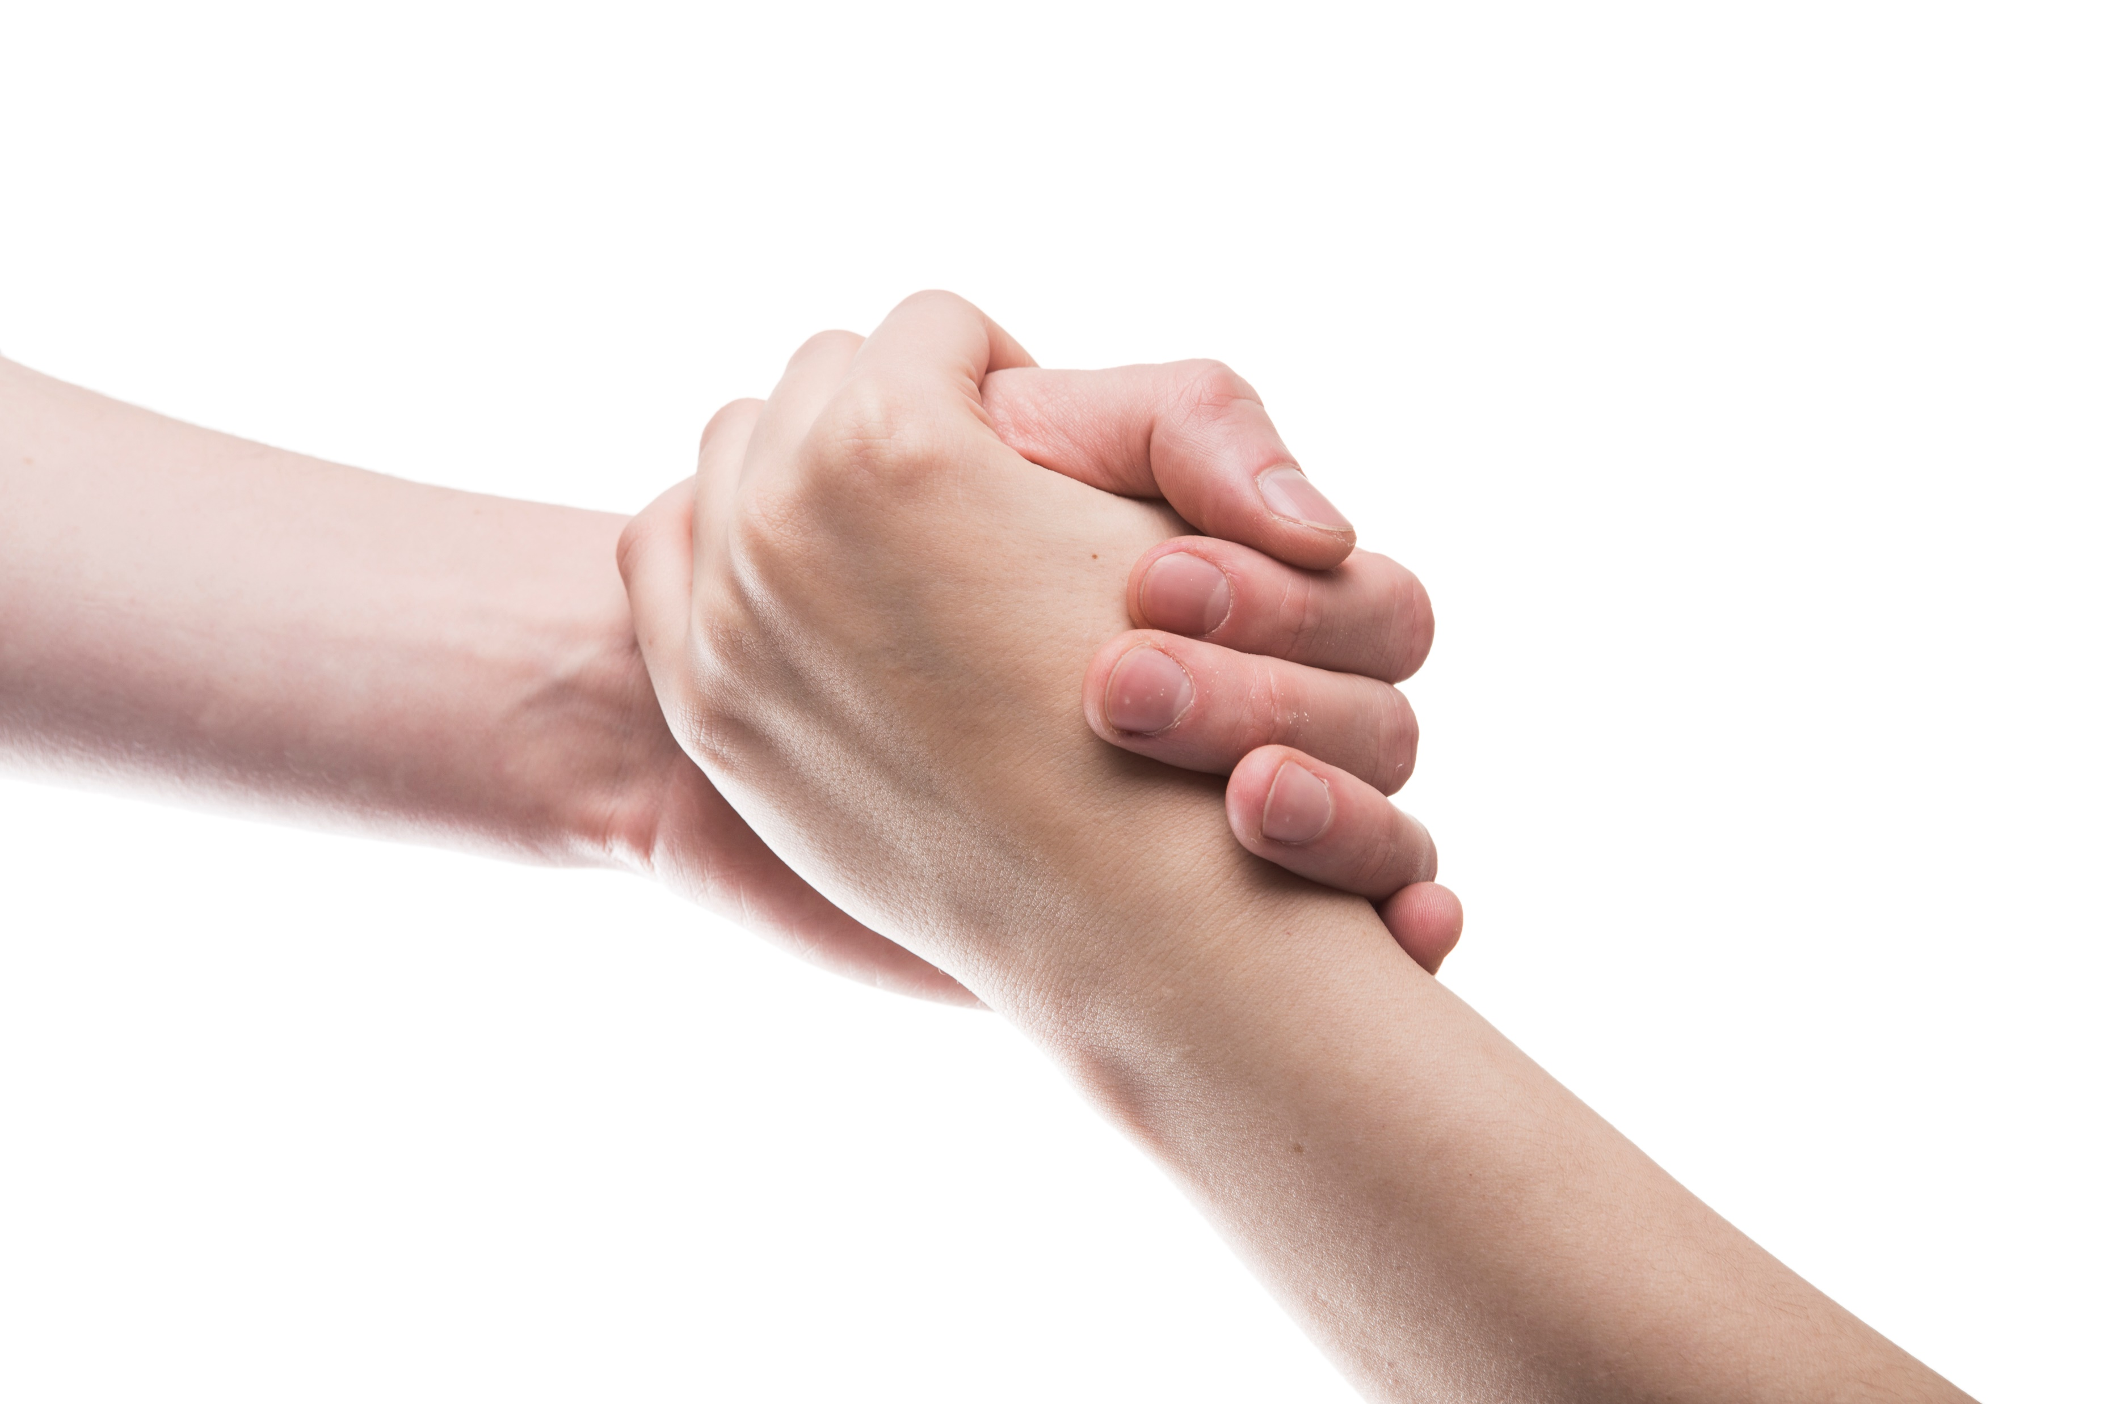
Gabriel S. Kohlrausch
gabriel@society.com.br
www.linkedin.com/in/gabrielsk
github.com/gabriel-society
github.com/DOTNETPOA
Dia 11/12 às 19:30 na Ilegra em POA
Vem colocar na prática o que falamos hoje!
meetup.com/pt-BR/poa-neters

Slide 40


